Slide 1
Vue

Slide 2
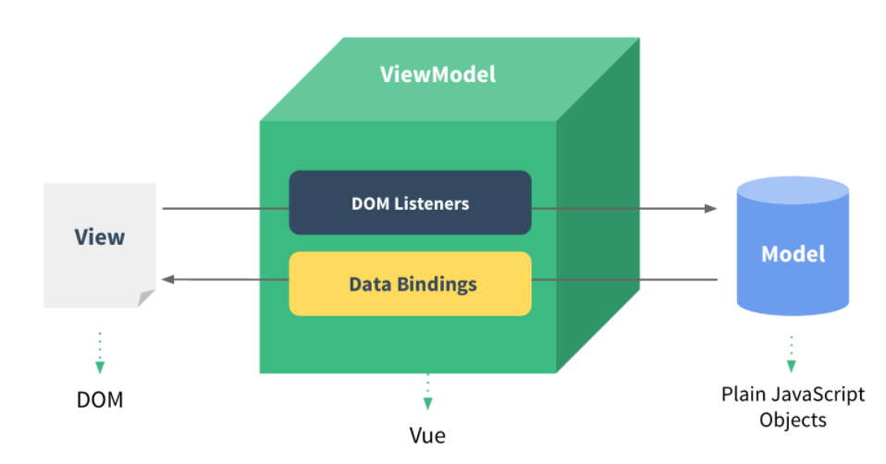
Vue 란
MVVM 패턴의 ViewModel 레이어에 해당하는 화면단 라이브러리

Slide 3
Vue의 특징
데이터 바인딩과 화면 단위를 컴포넌트 형태로 제공하며, 관련 API 를 지원하는데에 궁극적인 목적이 있음
Angular에서 지원하는 양방향 데이터 바인딩 을 동일하게 제공
하지만 컴포넌트 간 통신의 기본 골격은 React의 단방향 데이터 흐름(부모 -> 자식)을 사용
다른 프런트엔드 프레임워크(Angular, React)와 비교했을 때 상대적으로 가볍고 빠름.
문법이 단순하고 간결하여 초기 학습 비용이 낮고 누구나 쉽게 접근 가능

Slide 4
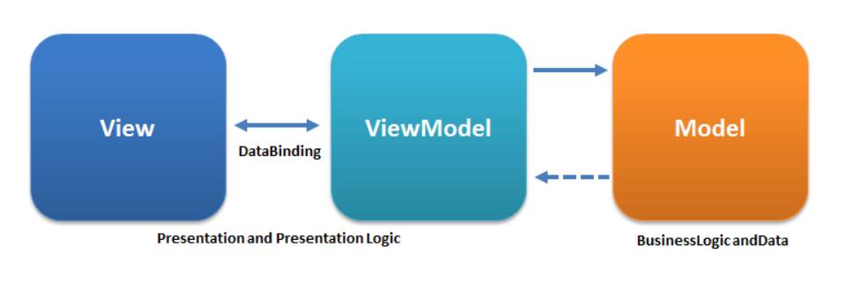
MVVM 패턴이란
Backend 로직과 Client 의 마크업 & 데이터 표현단을 분리하기 위한 구조로 전통적인 MVC 패턴의 방식에서 기인하였다. 간단하게 생각해서 화면 앞단의 회면 동작 관련 로직과 뒷단의 DB 데이터 처리 및 서버 로직을 분리하고, 뒷단에서 넘어온 데이터를 Model 에 담아 View 로 넘어주는 중간 지점이라고 보면 되겠다.

Slide 5
설치해야 할 것들
Node.js: Webpack 과 Babel 같은 도구들이 자바스크립트 런타임인 Node.js 를 기반으로 만들어져 있습니다. 그렇기에 해당 도구들을 사용하기 위해서 Node.js 를 설치합니다.
Yarn: Yarn 은 조금 개선된 버전의 npm 이라고 생각하시면 됩니다. npm 은 Node.js 를 설치하게 될 때 같이 딸려오는 패키지 매니저 도구입니다. 프로젝트에서 사용되는 라이브러리를 설치하고 해당 라이브러리들의 버전 관리를 하게 될 때 사용하죠. 우리가 Yarn 을 사용하는 이유는, 더 나은 속도, 더 나은 캐싱 시스템을 사용하기 위함입니다.(맥사용자)
코드 에디터: 그리고, 코드 에디터를 준비하세요. 여러분이 좋아하는 에디터가 있다면, 따로 새로 설치하지 않고 기존에 사용하시던걸 사용하셔도 됩니다. 저는 주로 VSCode 를 사용합니다. 이 외에도, Atom, WebStorm, Sublime 같은 훌륭한 선택지가 있습니다.
윈도우의 경우, Git for Windows 를 설치해서 앞으로 터미널에 무엇을 입력하라는 내용이 있으면 함께 설치되는 Git Bash 를 사용하세요.

Slide 6
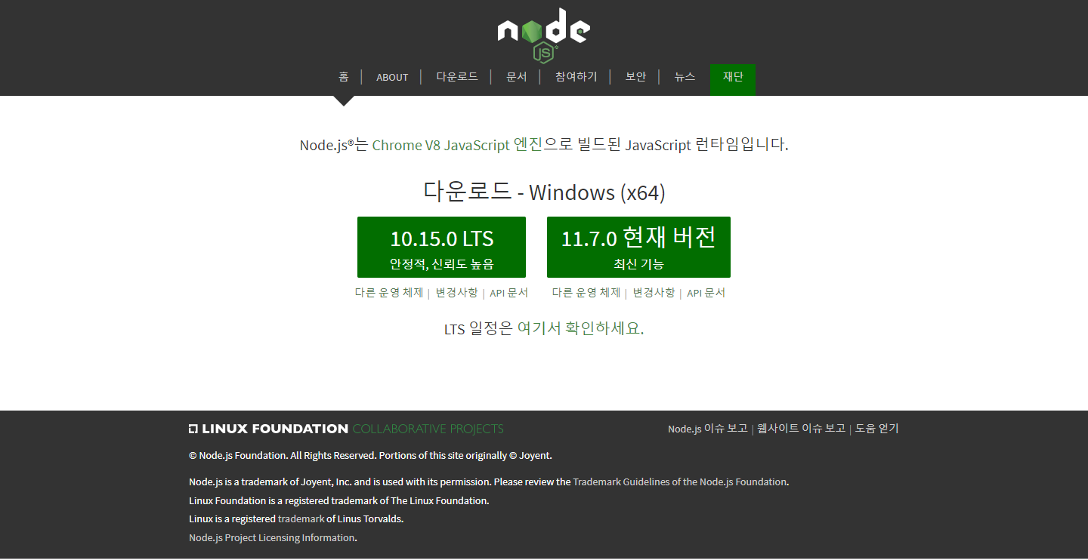
nodejs 설치하기
https://nodejs.org/ko/

Slide 7
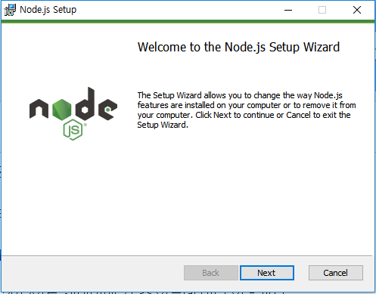
nodejs 설치

Slide 8
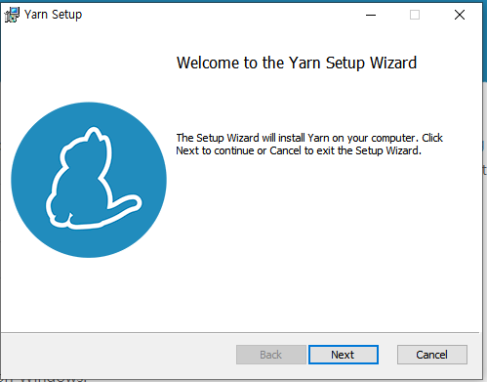
yarn 설치
https://yarnpkg.com/lang/en/docs/install/#windows-stable

Slide 9
vue 프로젝트 만들기

Slide 10
visual studio code에서 유용한 확장팩
ESLint 자바스크립트 문법 체크
Relative Path 상대 경로에 있는 파일 경로를 편하게 작성할 수 있는 도구
HTML5
Guides 들여쓰기 가이드라인을 잡아준다
vue 3 snippets

Slide 11
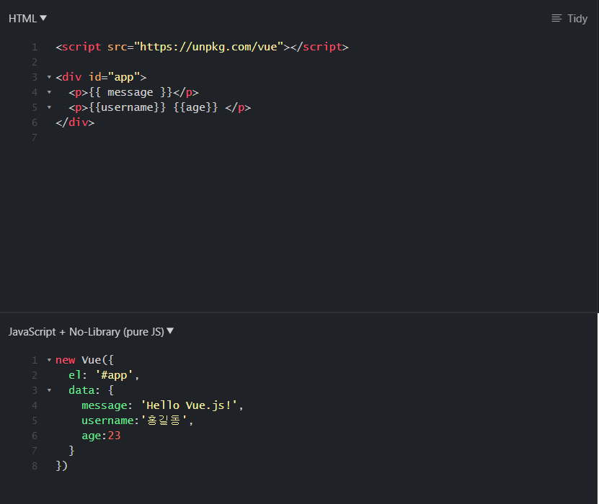
vue 테스트
https://jsfiddle.net/chrisvfritz/50wL7mdz/

Slide 12
Vue의 특징
Vue는 ECMAScript 5 기능을 사용하기 때문에 IE8 이하 버전을 지원하지 않습니다
Vue Devtools
Vue를 사용할 때, 브라우저에 Vue Devtools를 설치 하는것이 좋습니다. Vue 앱을 보다 사용자 친화적인 인터페이스에서 검사하고 디버깅할 수 있습니다.
https://github.com/vuejs/vue-devtools#vue-devtools
https://chrome.google.com/webstore/detail/vuejs-devtools/nhdogjmejiglipccpnnnanhbledajbpd

Slide 13
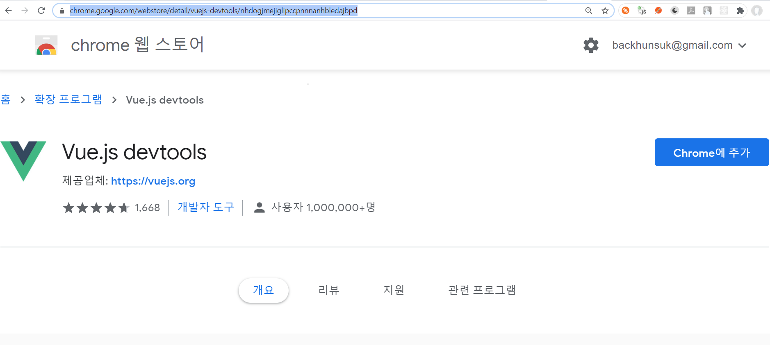
크롬에 Vuetool 설치하기

Slide 14
vue 설치하기
직접 vue.js를 다운받아 <script>에 추가한다. https://kr.vuejs.org/js/vue.js
CDN서비스를 사용한다
<script src="https://unpkg.com/vue@3/dist/vue.global.js"></script>
<script type="module"> import Vue from 'https://cdn.jsdelivr.net/npm/vue@2.6.11/dist/vue.esm.browser.js' </script> ------------- ES 모듈 호환 빌드 파일
NPM
Vue를 사용하여 대규모 애플리케이션을 구축할 때 NPM를 이용한 설치를 권장
npm install -g vue
CLI
Vue.js는 단일 페이지 애플리케이션를 빠르게 구축할 수 있는 공식 CLI를 제공(https://github.com/vuejs/vue-cli)

Slide 15
vue 설치하기
yarn 이용시
yarn global add vue <= global 은 전역에서 쓰겠다는 의미임
npm install –g vue <= -g 은 전역에서 쓰겠다는 의미임

Slide 16
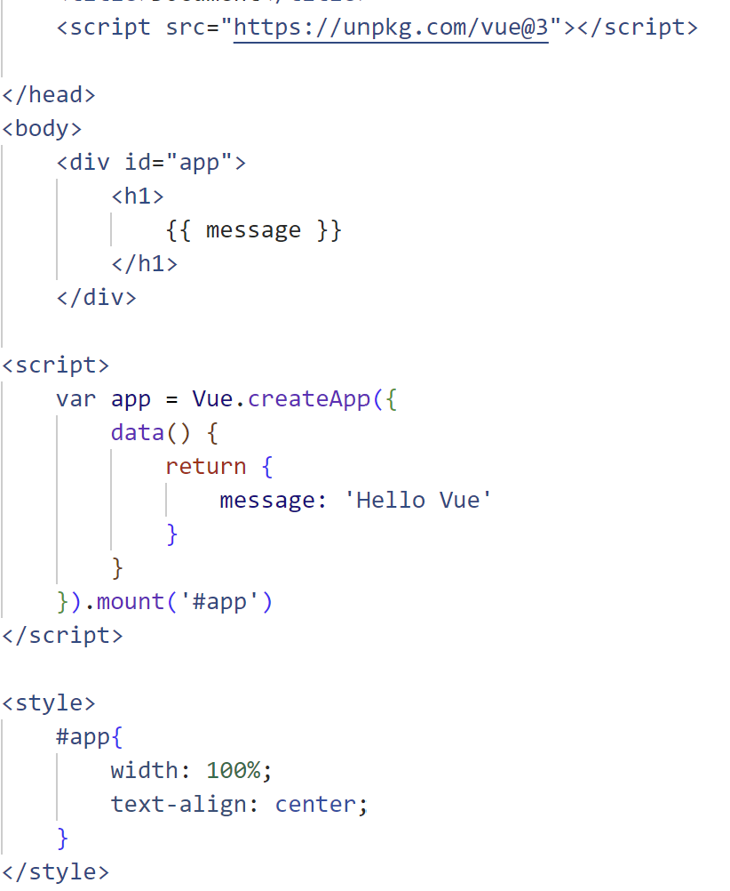
Hello Vue(hello.html)
Vue.createApp 메서드를 이용해 객체를 인스턴스 객체를 생성한다
매개변수로 JSON값을 전달한다. data는 변수들을 전달하기 위한 키값이다
Vue 객체를 생성할 때 data, template, el, methods, life cycle hook 등의 인스턴스 옵션 속성을 포함할 수 있다.

Slide 17
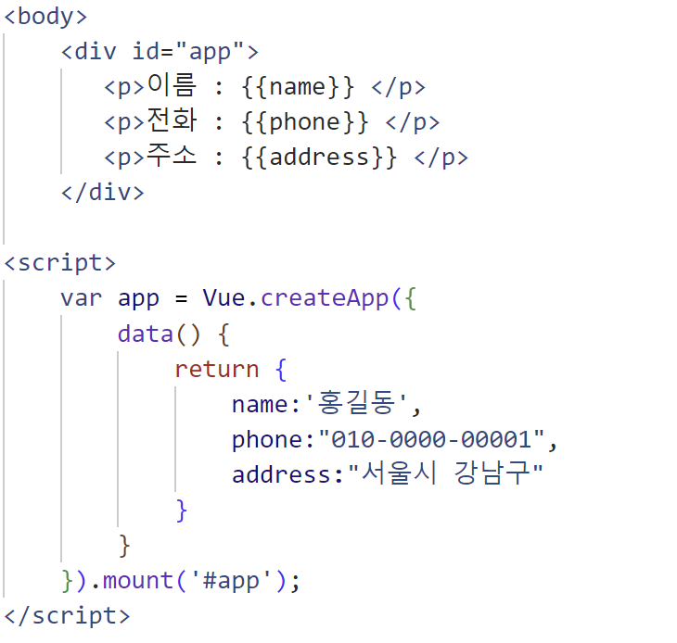
sample1.html

Slide 18
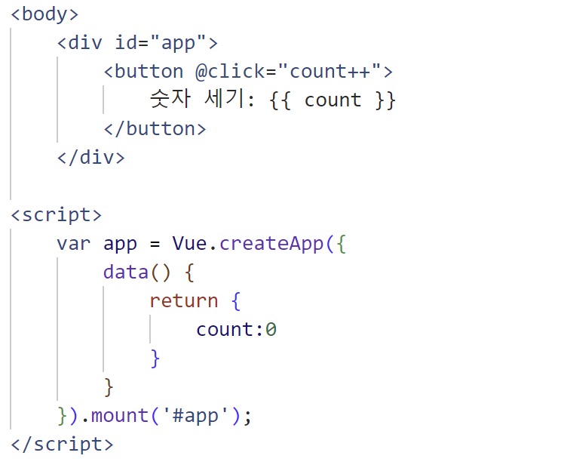
이벤트 처리

Slide 19
템플릿 문법
Vue는 컴포넌트 인스턴스의 데이터를 서술적으로 렌더링된 DOM에 바인딩할 수 있는 HTML 기반 템플릿 문법을 사용합니다. 모든 Vue 템플릿은 사양을 준수하는 브라우저 및 HTML 파서에서 문법을 분석할 수 있는 문법적으로 유효한 HTML입니다.
내부적으로 Vue는 템플릿을 고도로 최적화된 JavaScript 코드로 컴파일합니다. 반응형 시스템과 결합된 Vue는 앱 상태의 변경 사항을 적용할 때, 다시 렌더링할 필요가 있는 최소한의 컴포넌트를 지능적으로 파악하고 DOM 조작을 최소화 합니다.
텍스트 보간법​("Mustache"(이중 중괄호) 문법을 사용한 텍스트 보간법)-텍스트 체인지
<span>메세지: {{ msg }}</span>
실제 HTML을 출력하려면 v-html 디렉티브을 사용해야 합니다:

Slide 20
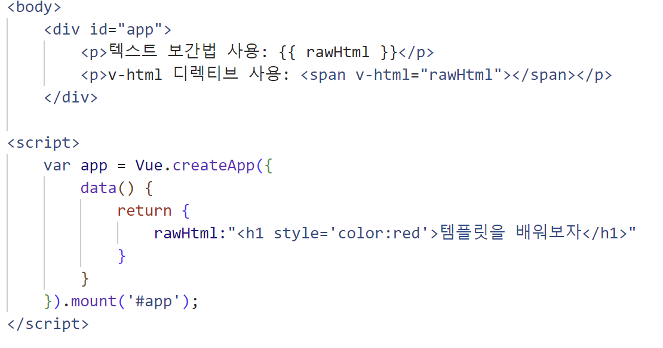
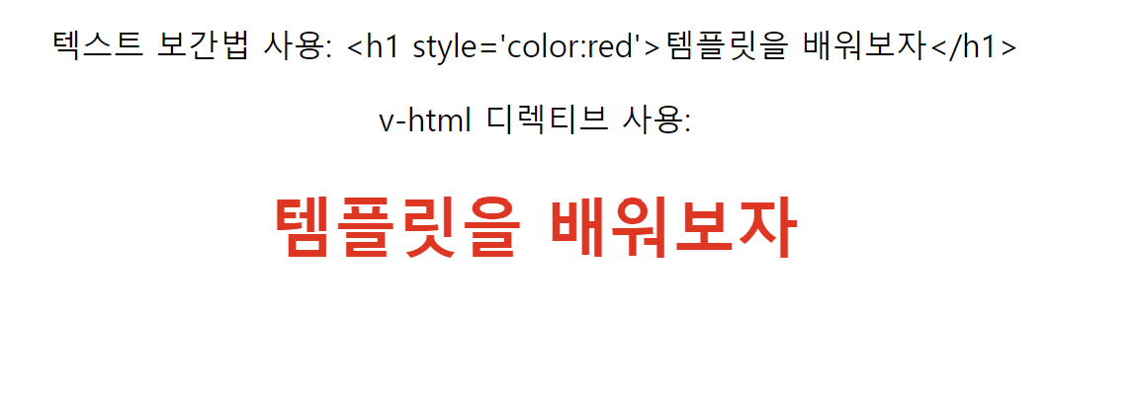

Slide 21
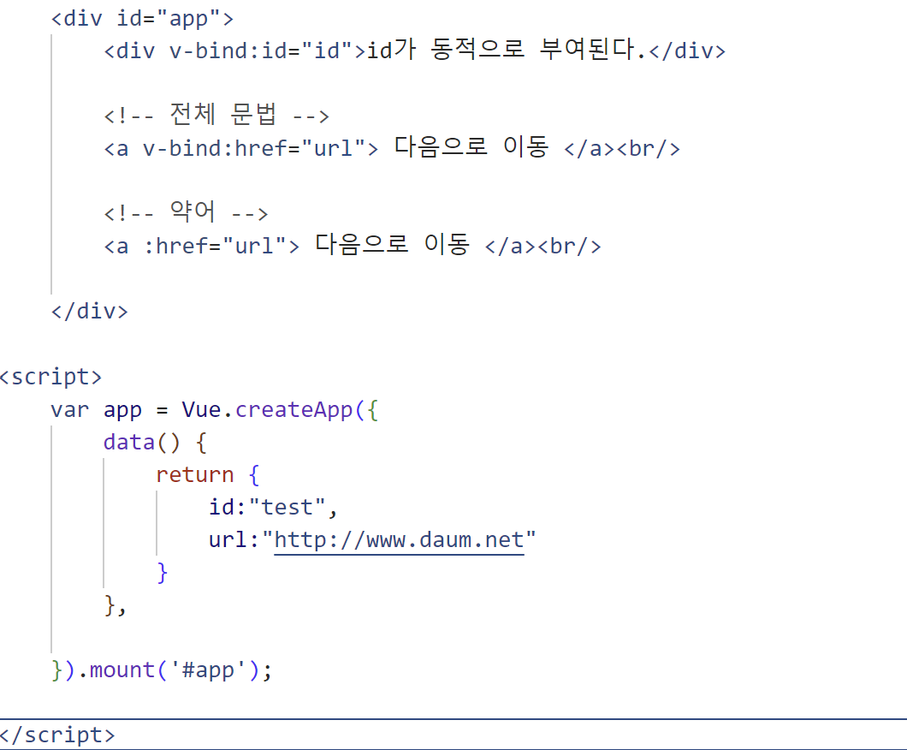
속성바인딩
이중 중괄호는 HTML 속성(attribute) 내에서 사용할 수 없습니다.
태그의 속성에서는 v-bind 디렉티브를 사용합니다.
id, class, url등

Slide 22
인스턴스 라이프 사이클 훅
각 Vue 는 인스턴스가 생성될 때 아래의 초기화 작업을 수행한다..
데이터 관찰 설정이 필요한 경우,
템플릿을 컴파일하는 경우,
인스턴스를 DOM에 마운트하는 경우
데이터가 변경되어 DOM를 업데이트하는 경우
그 과정에서 사용자 정의 로직을 실행할 수 있는 라이프사이클 훅 도 호출됩니다

Slide 23
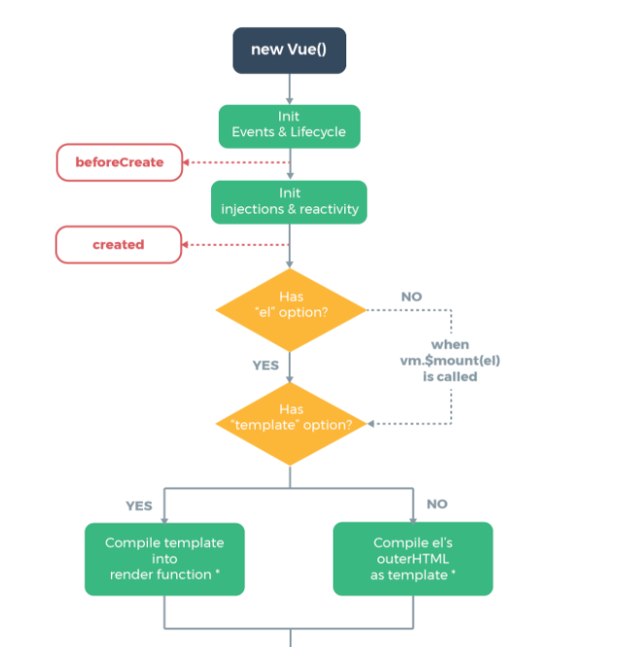
라이프사이클 다이어그램

Slide 24
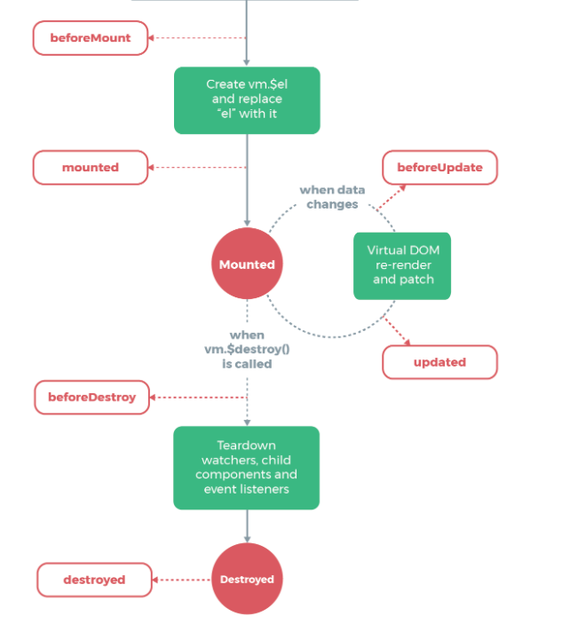
라이프사이클 다이어그램

Slide 25
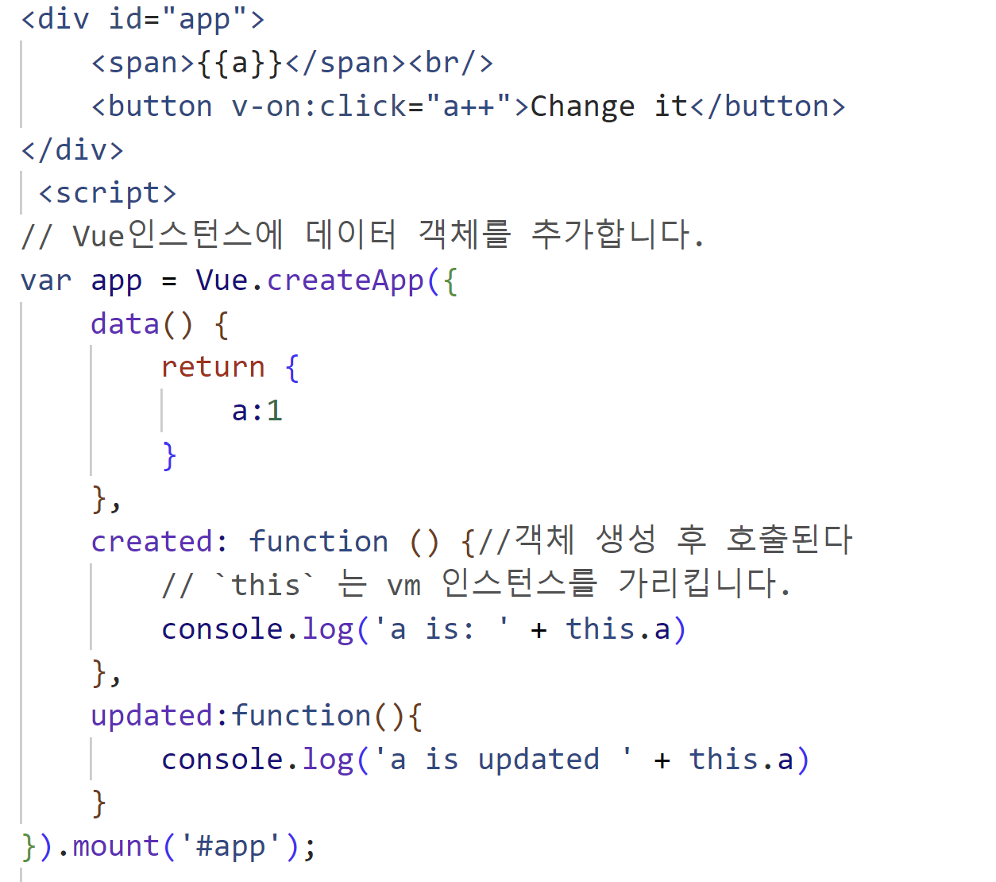
라이프 사이클 훅 예제(라이프사이클훅.html)

Slide 26
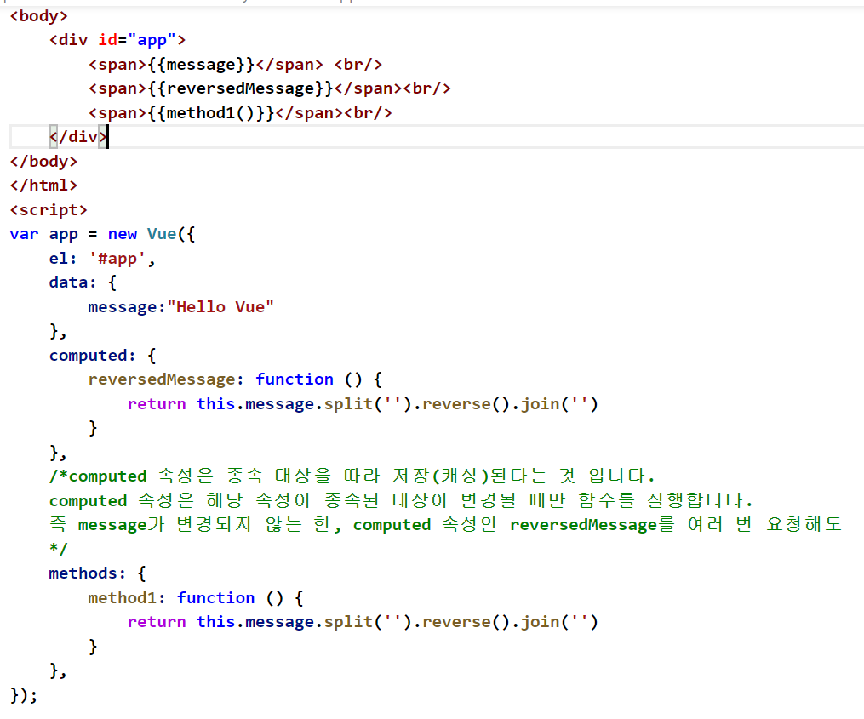
computed.html

Slide 27
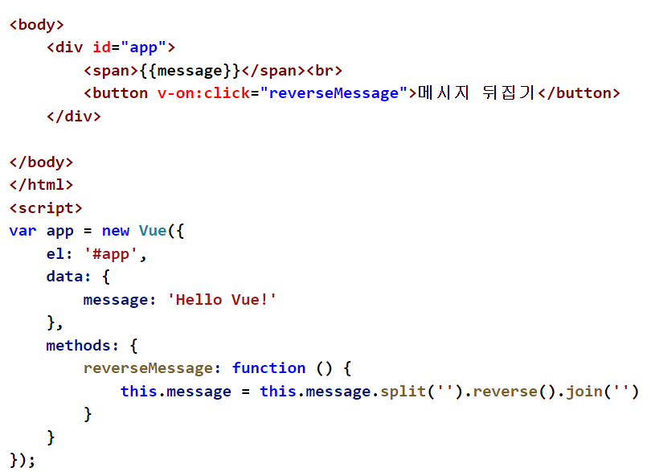
이벤트1.html

Slide 28
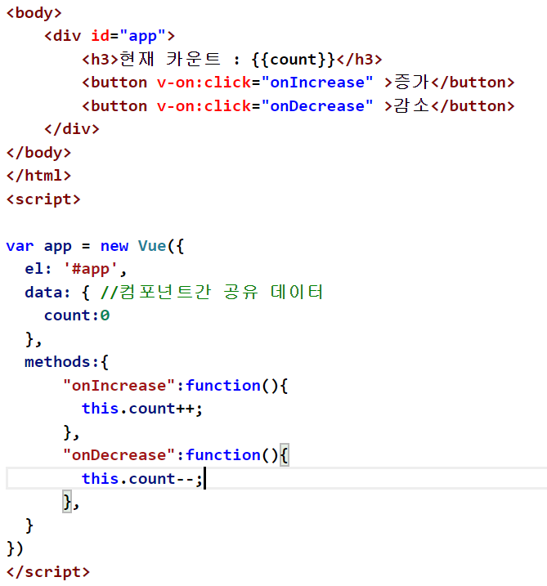
이벤트2.html

Slide 29
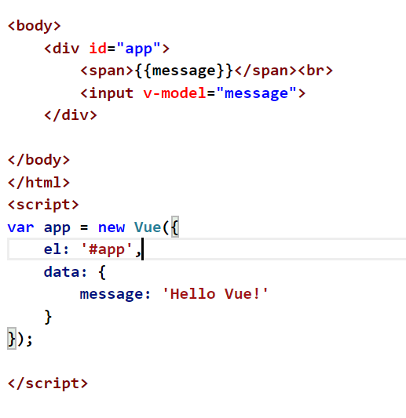
입력핸들링1.html

Slide 30
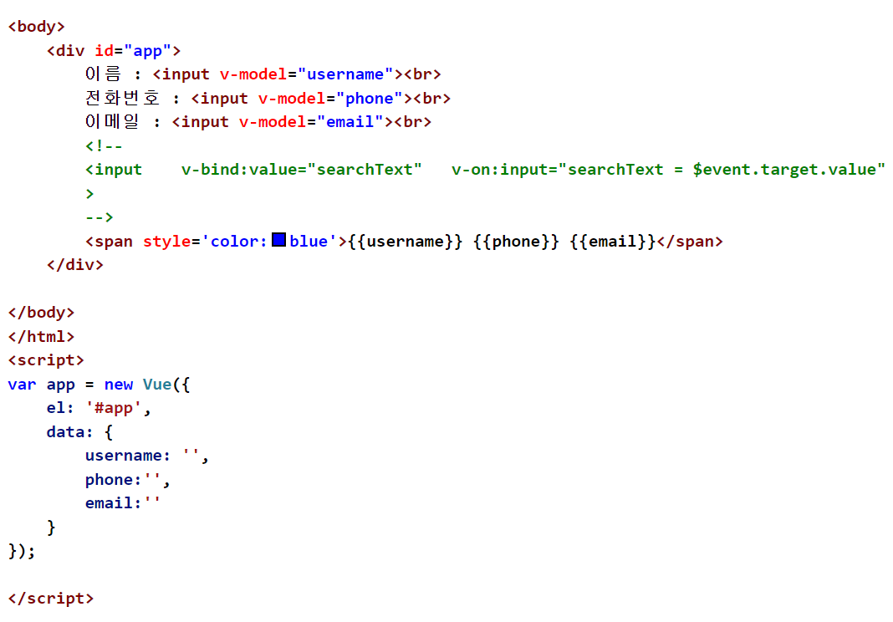
입력핸들링2.html

Slide 31
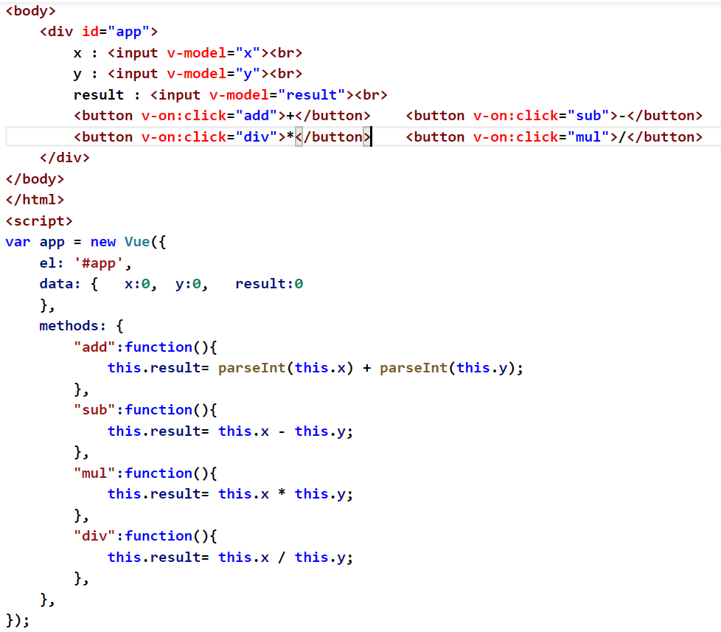
입력핸들링3.html

Slide 32
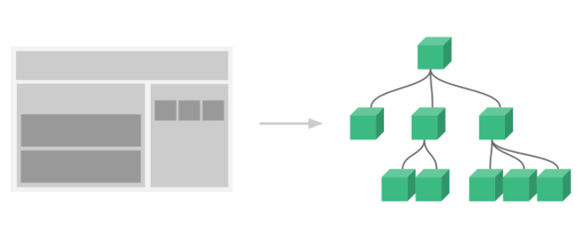
컴포넌트
컴포넌트 시스템은 작고 독립적이며 재사용할 수 있는 컴포넌트로 구성된 대규모 애플리케이션을 구축할 수 있게 해주는 추상적 개념입니다.
Vue에서 컴포넌트는 미리 정의된 옵션을 가진 Vue 인스턴스 입니다

Slide 33
컴포넌트 등록하기
// todo-item 이름을 가진 컴포넌트를 정의합니다 Vue.component('todo-item', { template: '<li>할일 항목 하나입니다.</li>' }) var app = new Vue(...)
컴포넌트의 템플릿에서 이 컴포넌트를 추가
<ol> <!-- todo-item 컴포넌트의 인스턴스 만들기 --> <todo-item></todo-item> <!--태그처럼 추가한다--> </ol>

Slide 34
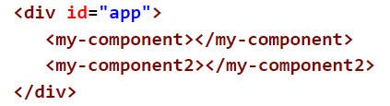
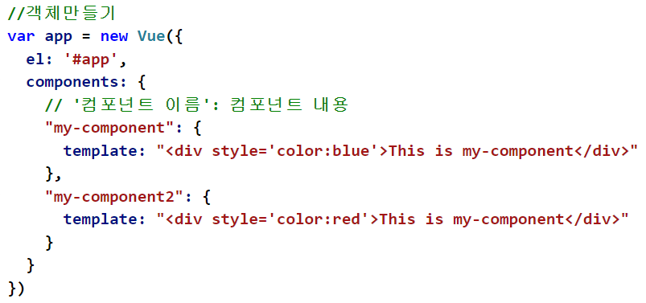
컴포넌트1.html

Slide 35
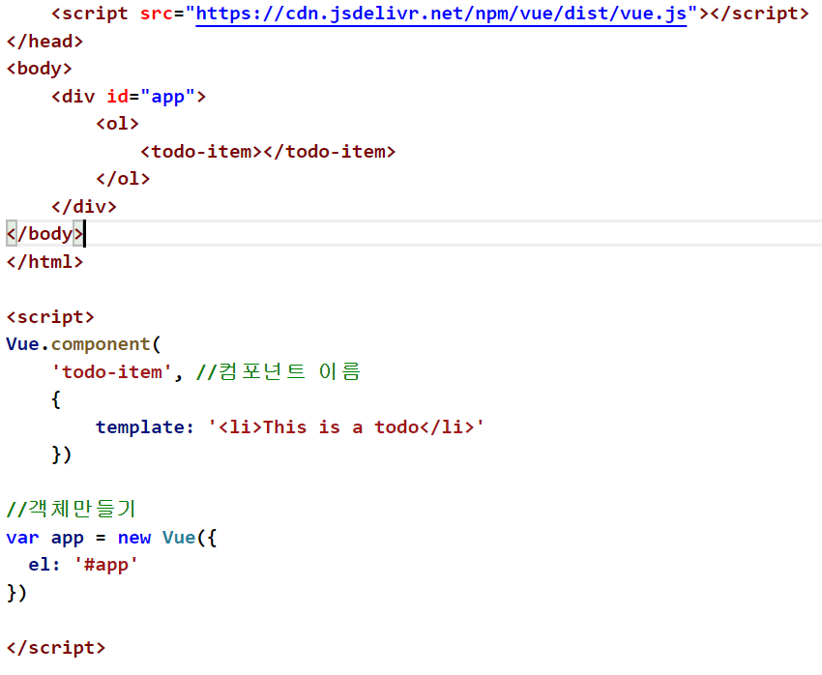
Global Component(컴포넌트2.html)
글로벌 컴포넌트 등록
Vue.component 로 등록한다

Slide 36
부모와 자식 컴포넌트 관계
컴포넌트 관계도에서 상-하 관계에 있는 컴포넌트의 통신은
위에서 아래로는 데이터(props)를 내리고 - props를 통해 부모컴포넌트에서 자식컴포넌트에 데이터를 전달한다
아래에서 위로는 이벤트를 올린다(event emit)

Slide 37
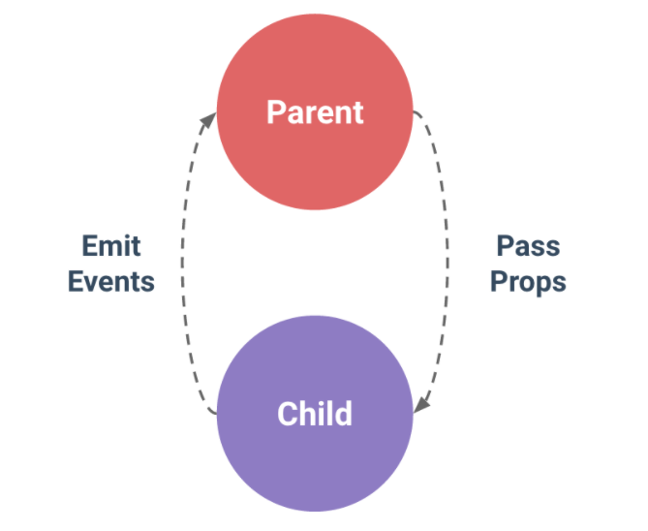
부모와 자식 컴포넌트 관계

Slide 38
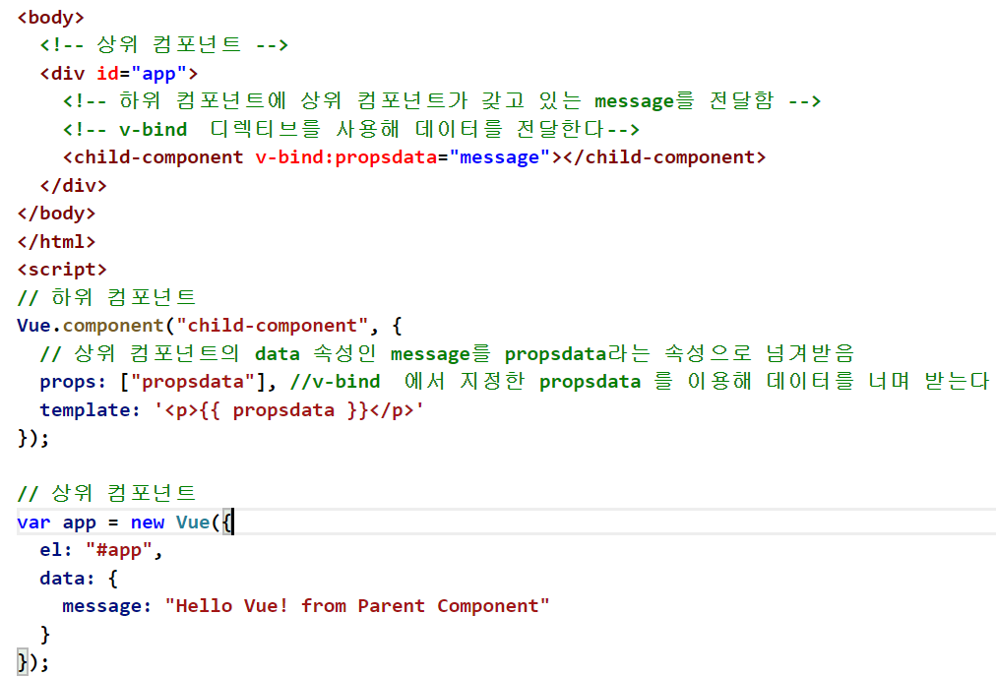
Props( 컴포넌트3.html)
Props는 상위 컴포넌트에서 하위 컴포넌트로 데이터를 전달하는 속성을 의미한다. 이렇게 하는 이유는 모든 컴포넌트가 각 컴포넌트 자체의 스코프를 갖고 있어 다른 컴포넌트의 값을 바로 참조할 수 없기 때문이다.

Slide 39
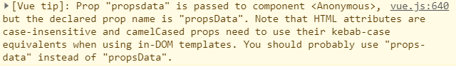
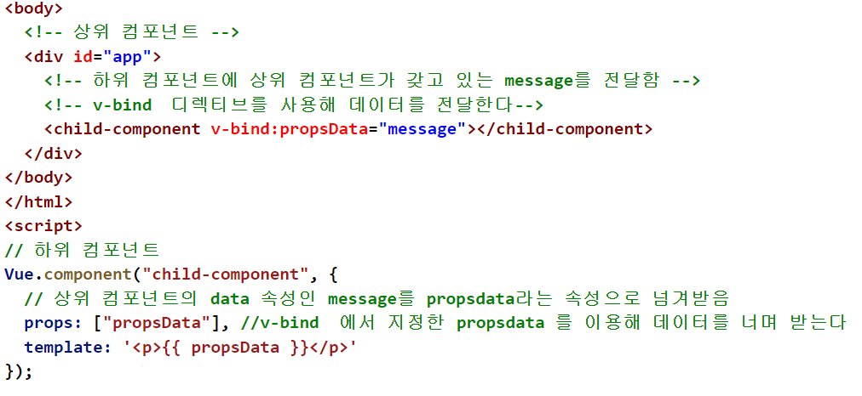
Props( 컴포넌트3-1.html)
주의사항 : Props에 카멜표기법으로 변수 선언시 html에서는 - 으로 바꾸어야 한다
<child-component v-bind:props-data="message"></child-component>

Slide 40
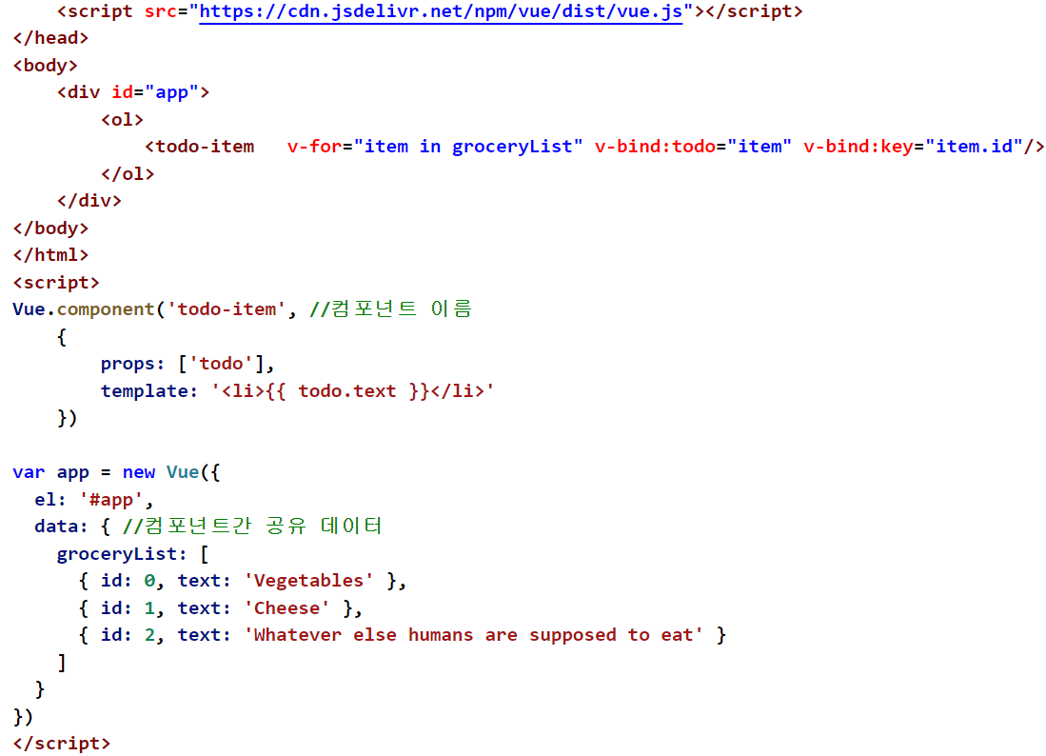
Props(컴포넌트4.html)

Slide 41
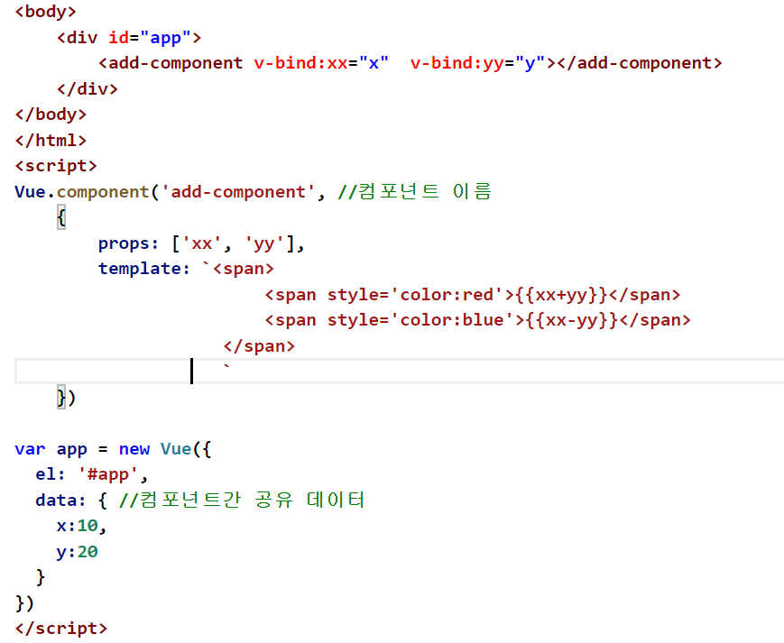
컴포넌트5.html

Slide 42
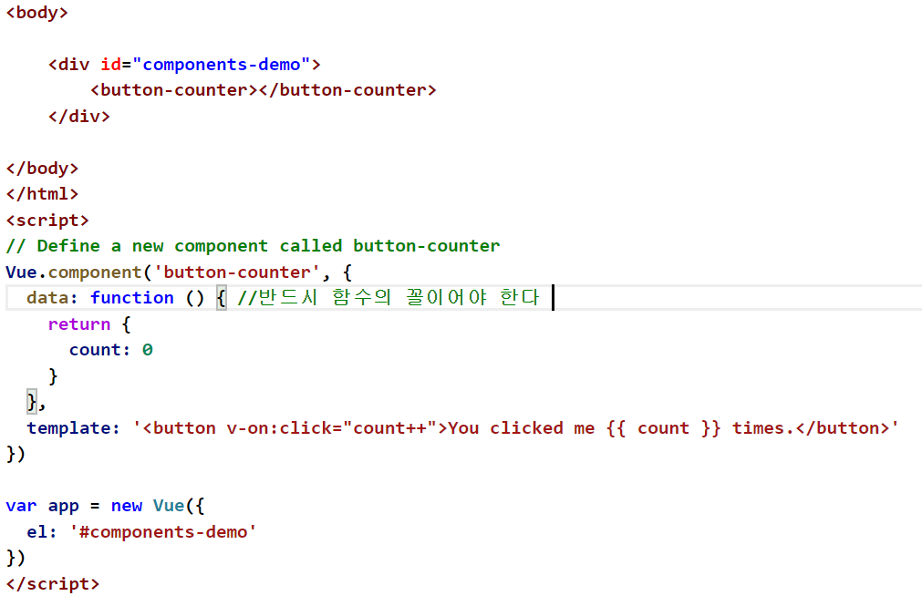
컴포넌트6.html

Slide 43
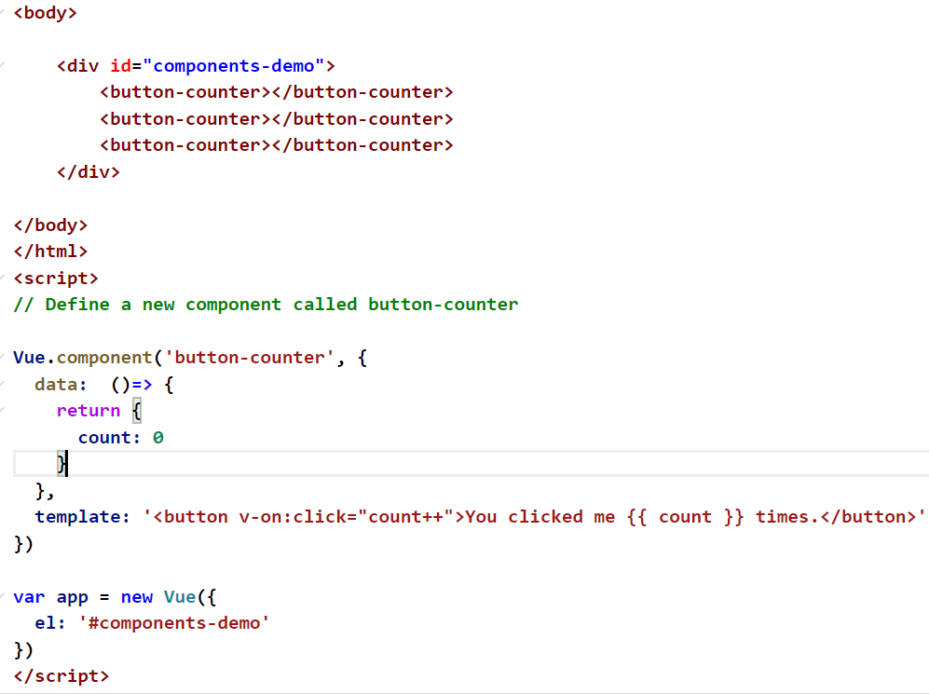
컴포넌트 7.html

Slide 44
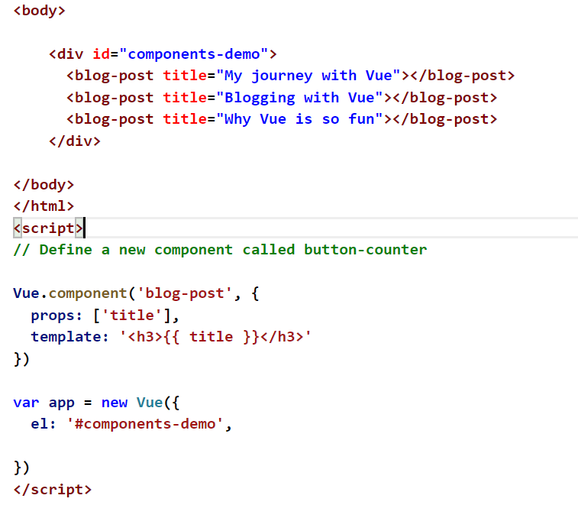
컴포넌트 8. html

Slide 45
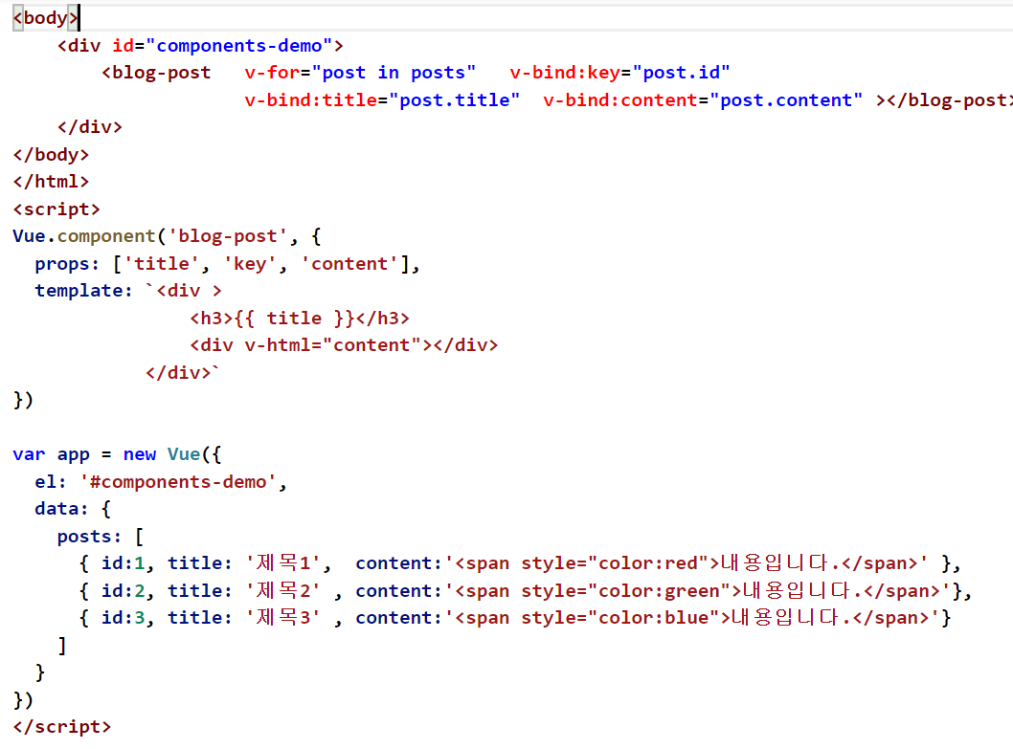
컴포넌트9.html

Slide 46
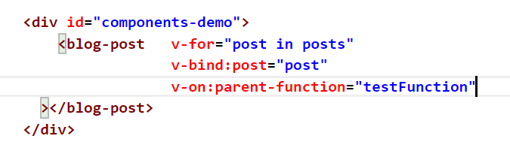
컴포넌트10.html

Slide 47
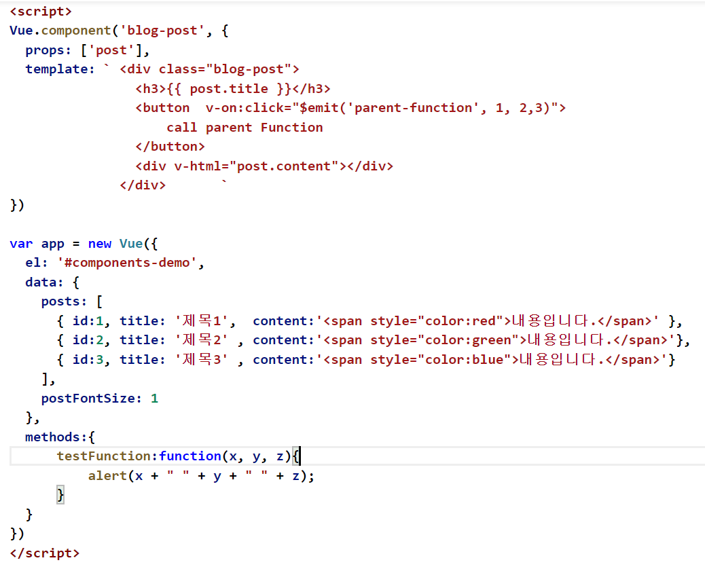
컴포넌트10.html

Slide 48
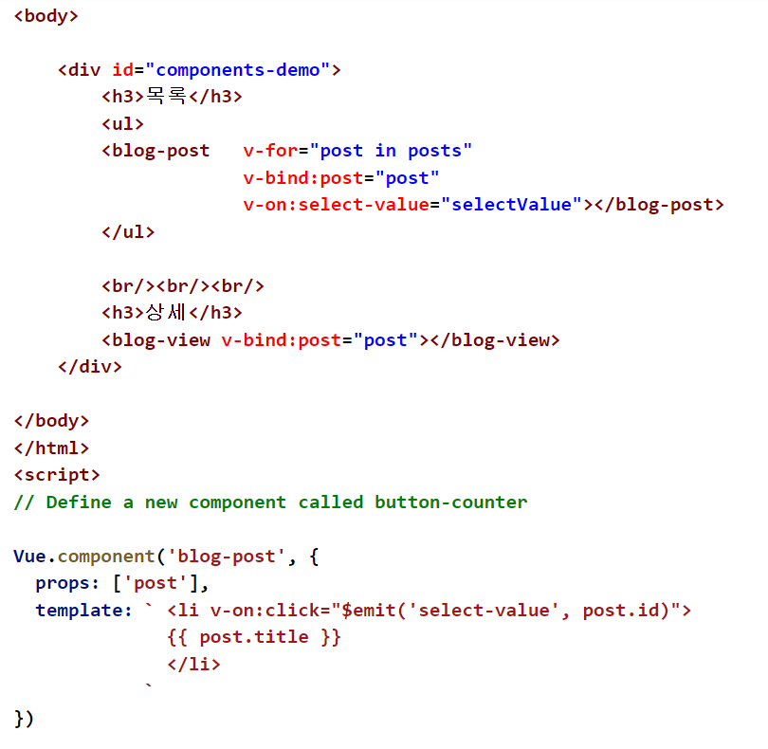
컴포넌트 11.html

Slide 49
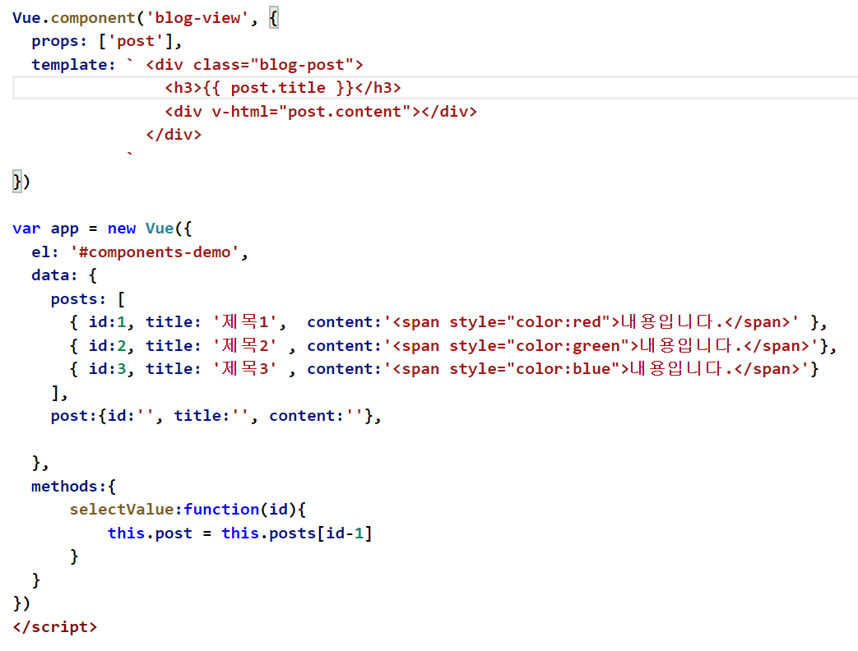
컴포넌트 11.html

Slide 50
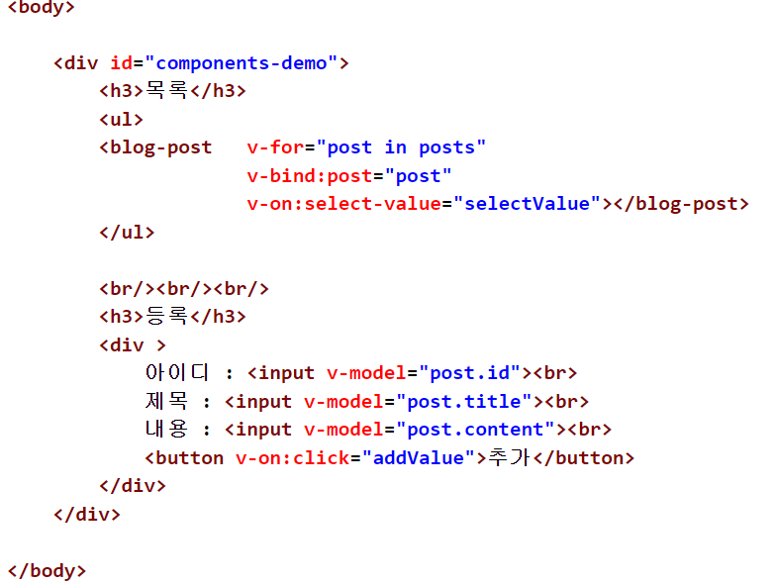
컴포넌트 12.html

Slide 51
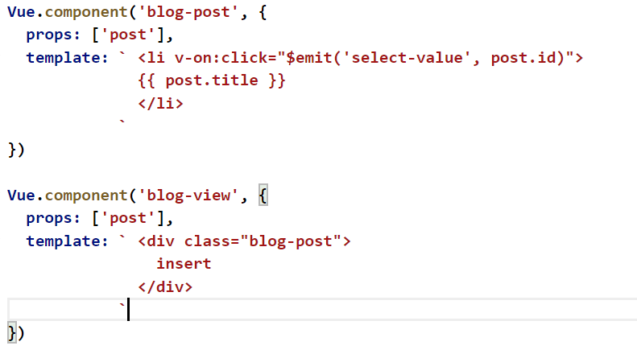
컴포넌트 12.html

Slide 52
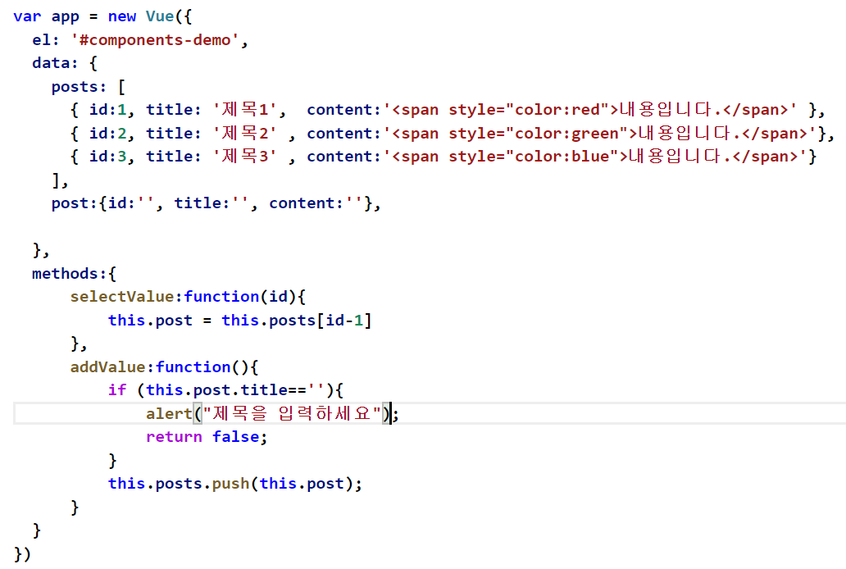
컴포넌트 12.html

Slide 53
동일 레벨간 통신
같은 레벨의 컴포넌트 간 통신
동일한 상위 컴포넌트를 가진 하위 컴포넌트들 간의 통신은 아래와 같이 해야 한다.
Child(하위) -> Parent(상위) -> Children(하위 2개)

Slide 54
Event Bus
같은 레벨간 통신의 경우

Slide 55
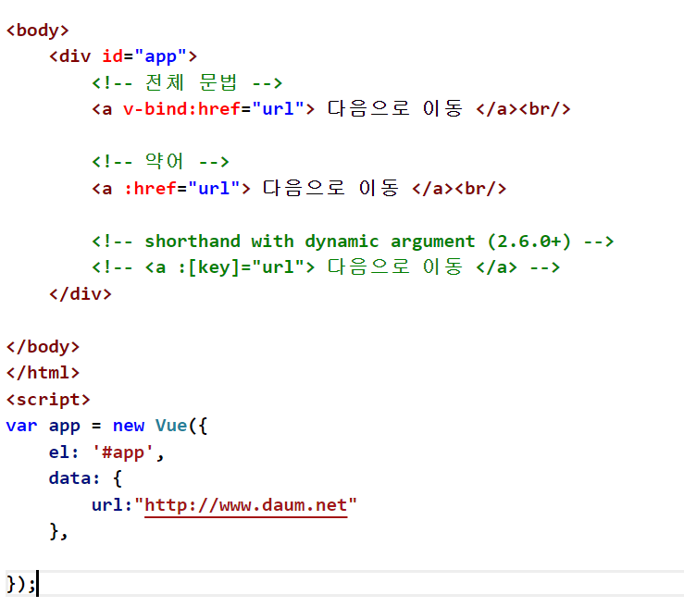
v-bind약어

Slide 56
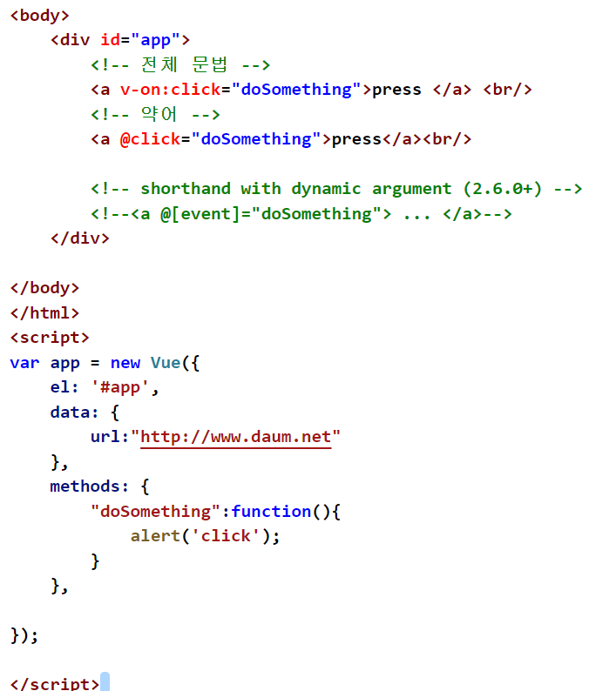
v-on 약어

Slide 57
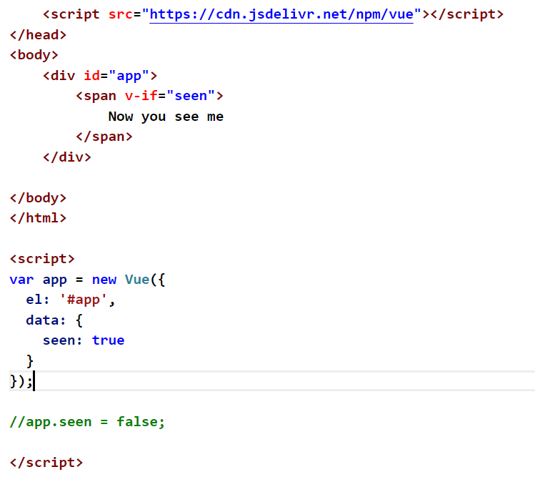
조건문1.html

Slide 58
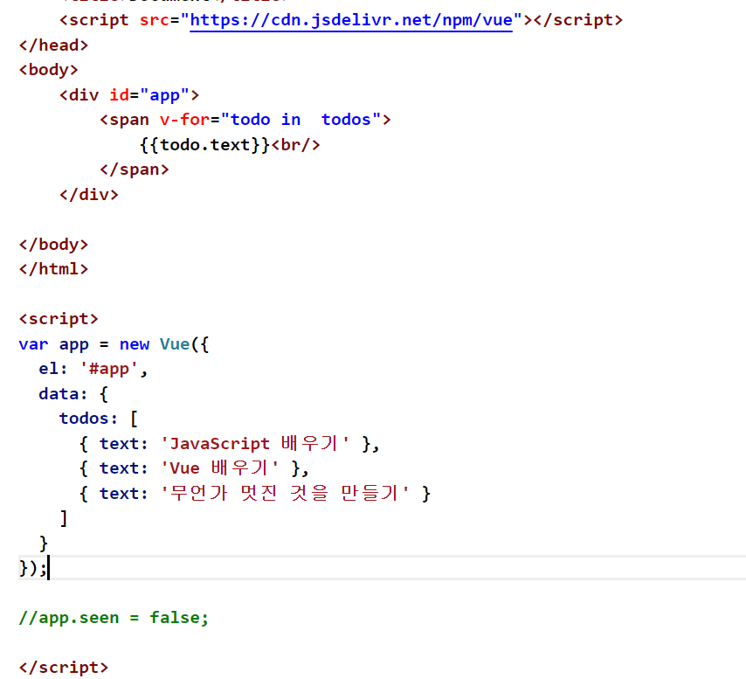
반복문1.html

Slide 59
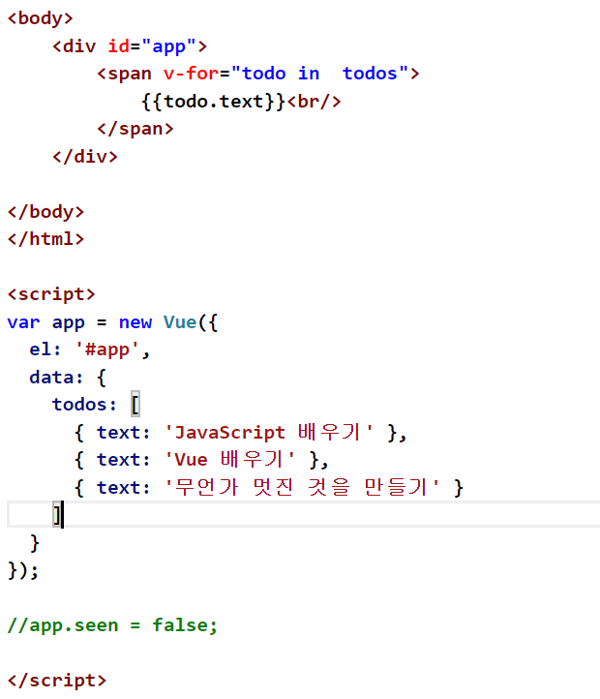
반복문2.html

Slide 60
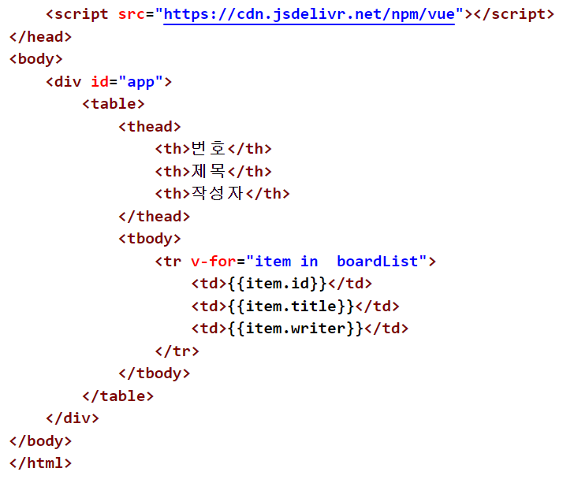
반복문3.html

Slide 61
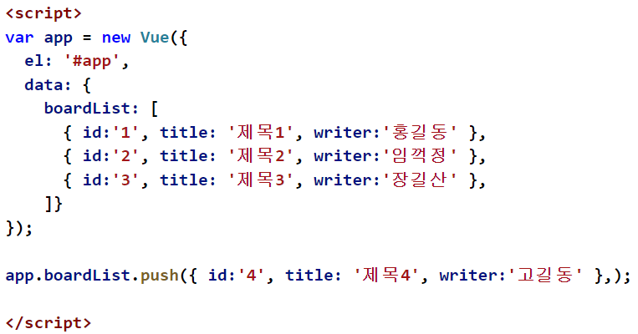
반복문3.html

Slide 62

이벤트1.html

Slide 63

양방향(모델.html)

Slide 64
vue 인스턴스
var vm = new Vue({
el: '#app',
......
})
vue앱은 반드시 Vue객체로 시작해야 한다
관례적으로, Vue 인스턴스를 참조하기 위해 종종 변수 vm(ViewModel의 약자)을 사용한다
중첩이 가능하고 재사용 가능한 컴포넌트 트리로 구성된다

Slide 65

데이터와 메서드
Object.freeze(obj); //더이상의 변화를 막는다

Slide 66

데이터와 메서드2.html
Vue 인스턴스는 데이터 속성 이외에도 유용한 인스턴스 속성 및 메소드를 제공하고 사용자정의 속성과 구분하기 위해 $를 붙임
https://kr.vuejs.org/v2/api/#search-form

Slide 67
주의사항
options 속성이나 콜백에 `created: () => console.log(this.a)` 이나 `vm.$watch('a', newValue => this.myMethod())` 와 같은 [화살표 함수](https://developer.mozilla.org/ko/docs/Web/JavaScript/Reference/Functions/%EC%95%A0%EB%A1%9C%EC%9A%B0_%ED%8E%91%EC%85%98) 사용을 지양하기 바랍니다. 화살표 함수는 `this`를 가지지 않기 때문에 화살표 함수에서의 `this`는 다른 변수로 취급되거나 렉시컬하게 호출한 변수를 발견할 때까지 부모 스코프에서 해당 변수를 찾습니다. 이 때문에 `Uncaught TypeError: Cannot read property of undefined` 또는 `Uncaught TypeError: this.myMethod is not a function`와 같은 오류가 발생하게 됩니다

Slide 68
템플릿문법
Vue는 템플릿을 가상 DOM 렌더링 함수로 컴파일 합니다. 반응형 시스템과 결합된 Vue는 앱 상태가 변경 될 때 최소한으로 DOM을 조작하고 다시 적용할 수 있는 최소한의 컴포넌트를 지능적으로 파악할 수 있습니다.
문자열 - 양방향 통신 {{변수명}}
html을 출력하려면 <span v-html="rawHtml"></span>

Slide 69

모델2.html(textarea)

Slide 70

모델3.html(checkbox)

Slide 71

모델4.html(checkbox 배열)

Slide 72

모델5.html(radio)

Slide 73

모델6.html(select)

Slide 74

모델7.html(동적 select)

Slide 75

props1.html

Slide 76

props2.html

Slide 77

이벤트버스.html

Slide 78

이벤트버스1.html

Slide 79

이벤트버스1.html

Slide 80

props3.html

Slide 81

props3.html

Slide 82

다이나믹.html

Slide 83

다이나믹.html

Slide 84


다이나믹.html

Slide 85

달력.html

Slide 86

백앤드서버와 통신(axios1.html)

Slide 87

백앤드서버와 통신(axios1.html)

Slide 88

백앤드서버와 통신(axios1.html)

Slide 89
vue cli 설치
npm r -g vue-cli 2.0삭제
npm i -g @vue/cli 3.0 설치

Slide 90
프로젝트 만들기
cmd 창을 관리자권한으로 열자
cd c:/
mkdir vue_workspace
cd vue_workspace
vue create hello
만일 vue 명령어를 실행할 수 없다고 하면 다음 경로를 환경변수에 추가하자
C:\Users\{사용자계정}\AppData\Roaming\npm
cd hello
npm run server 또는 yarn serve

Slide 91

첫번째 앱

Slide 92
데이터베이스 연동하기

Slide 93
MySQL

Slide 94

MySql 설치하기
https://downloads.mariadb.com/MariaDB/mariadb-10.0/winx64-packages/

Slide 95
MySql 설치
maridb 실행방법
c:\maridb에 압축을 푼다
cmd 창을 관리자권한으로 실행시킨다.
cd /mariadb/bin
mysql_install_db --datadir=C:\mariadb\data --service=mariaDBZip --port=5306 --password=1234

Slide 96

서비스 시작하기
오른쪽 버튼 눌러서 가동을 눌러주자

Slide 97

MySQL과 연동하기
mysql -u root -p --port=5306
패스워드 : 1234

Slide 98
디비 시작하기
디비연결하기
mysql -u root -p --port=5306
Enter your password :1234
디비 생성
CREATE DATABASE mydb default CHARACTER SET UTF8;
SHOW DATABAS # > #은 mysql에서 주석 입니다.
계정만들기
GRANT ALL PRIVILEGES ON mydb.* TO user01@localhost IDENTIFIED BY '1234';
EXIT;
새로운 계정으로 시작하기
mysql -u user01 -p
use mydb

Slide 99

HeidiSql
https://www.heidisql.com/

Slide 100

HeidiSql

Slide 101
guestbook table 작성
CREATE TABLE guestbook (
id INT(11) NOT NULL AUTO_INCREMENT,
title VARCHAR(300) NULL DEFAULT NULL,
contents LONGTEXT NULL DEFAULT NULL,
writer VARCHAR(50) NULL DEFAULT NULL,
wdate DATE NULL DEFAULT NULL,
PRIMARY KEY (id)
);

Slide 102
데이터추가
insert into guestbook(title, contents, writer, wdate) values
('제목1', '내용1', '홍길동1', now());
insert into guestbook(title, contents, writer, wdate) values
('제목2', '내용2', '홍길동2', now());
insert into guestbook(title, contents, writer, wdate) values
('제목3', '내용3', '홍길동3', now());
insert into guestbook(title, contents, writer, wdate) values
('제목4', '내용4', '홍길동4', now());
insert into guestbook(title, contents, writer, wdate) values
('제목5', '내용5', '홍길동5', now());
select * from guestbook;

Slide 103
MongoDB

Slide 104
MongoDB 설치하기
몽고디비 다운로드및 설치
https://www.mongodb.com/download-center?jmp=nav#community
설치후 사용하기
사용방법
환경변수 path 에 다음 경로 추가하기
C:\Program Files\MongoDB\Server\4.0\bin

Slide 105
MongoDB 사용하기
몽고디비 서버 작동하기
mongod
데이터 들어갈 경로 없다고 함
경로 만들기 c:/data/db
데이터베이스
c:/data/db
몽고디비 서버 작동하기
mongod

Slide 106
MongoDB 사용하기
서버와 통신하기
mongo
명령어
>db
test
디비를 모두 보여줘라
>show dbs
admin 0.000GB
config 0.000GB
local 0.000GB

Slide 107
MongoDB 사용하기
디비 사용 명령어 - 없으면 알아서 만들어준다
>use mydb
디비 삭제 명령어
>db.dropDatabase()
> show collections
> db.createCollection('person')
{ "ok" : 1 }
> show collections
person
MongoDB에서는 table도 record도 없다.
대신 비슷한 개념으로 각각 collection과 document가 존재한다.
RDBMS로 따지면 table과 record와 비슷한개념이다.

Slide 108
MongoDB 사용하기
데이터 추가하기 형식
db.<컬렉션명>.insert(<json>)
db.person.insert({'name':'홍길동', 'age':26, 'gender':'m'})
db.person.insert({'name':'장길산', 'age':62, 'gender':'m'})
db.person.insert({'name':'임꺽정', 'age':28, 'gender':'m'})
db.person.find()

Slide 109
MongoDB 사용하기
db.createCollection("member");
db.person.remove();
db.member.insert({'member_id':'test1', 'password':'1234’, 'username':'홍길동', 'phone':'010-0000-0000'});
db.member.insert({'member_id':'test2', 'password':'1234’, 'username':'김길동', 'phone':'010-1111-1111'});
db.member.insert({'member_id':'test3', 'password':'1234’, 'username':'이길동', 'phone':'010-2222-2222'});
db.member.insert({'member_id':'test4', 'password':'1234’, 'username':'장길동', 'phone':'010-3333-3333'});
db.member.insert({'member_id':'test5', 'password':'1234’, 'username':'고길동', 'phone':'010-4444-4444'});
db.member.find();

Slide 110
MongoDB 사용하기
데이터 검색하기
1.모든 데이터 출력
db.<컬렉션명>.find()
db.person.find()
2.조건 출력
db.<컬렉션명>.find(<json>)
db.person.find({'name':'홍길동'})
find내에 조건을 넣지 않는다면 현제 컬렉션 내의 모든 데이터를 보여준다.
만약 조건을 건다면 해당 조건에 일치하는 데이터만 보여준다.
만약 해당조건에 RDBMS처럼 LIKE(부분일치)로 데이터를 보고싶다면 정규표현식을 조건으로 사용하면된다.

Slide 111
MongoDB 사용하기
데이터수정하기
db.<컬렉션명>.update(<json1>,<json2>)
db.person.update({'name':'홍길동'}, {$set:{'age':40}})
db.person.find()
데이터 삭제하기
db.<컬렉션명>.remove(<json>)
db.person.remove({'name':'홍길동'})
db.person.find()

Slide 112
MongoDB 사용하기
조건 부여하기
$eq (equals) 주어진 값과 일치하는 값
$gt (greater than) 주어진 값보다 큰 값
$gte (greather than or equals) 주어진 값보다 크거나 같은 값
$lt (less than) 주어진 값보다 작은 값
$lte (less than or equals) 주어진 값보다 작거나 같은 값
$ne (not equal) 주어진 값과 일치하지 않는 값
$in 주어진 배열 안에 속하는 값
$nin 주어빈 배열 안에 속하지 않는 값
db.person.find({age:{$gte:40, $lt:60}})
db.person.find({age:{$gte:40}})
db.person.find({name:{$in:["장", "임"]}})

Slide 113
MongoDB 사용하기
자동 시퀀스
db.customSequences.insert(
{
_id: "hero", // 시퀀스 이름
seq: 0 // 초기 값
}
)

Slide 114
MongoDB 사용하기
db.system.js.save(
{ "_id" : "getNextSequence",
"value" : function(name) {
var ret = db.customSequences.findAndModify(
{
query: { _id:name}, update: {$inc: { seq:1}}, new: true
});
return ret.seq;
}
});
db.loadServerScripts()
getNextSequence("hero");

Slide 115
스프링 부트

Slide 116

Hello, Web Application
file – new – spring starter project

Slide 117

Hello, Web Application
Hello

Slide 118

Hello, Web Application
web 선택하기

Slide 119

Hello, Web Application

Slide 120

Hello, Web Application

Slide 121

Hello, Web Application

Slide 122

Hello, Web Application

Slide 123

Hello, Web Application

Slide 124

Hello, Web Application

Slide 125

Hello, Web Application

Slide 126

Hello, Web Application
@RestController : 별도의 html 페이지가 필요 없다.
@Controller : 별도의 html 페이지가 필요하다

Slide 127

Hello, Web Application

Slide 128

Hello, Web Application
html 뷰 지원하려면 반드시 아래 코드를 pom.xml에 넣어야 한다
<dependency>
<groupId>org.springframework.boot</groupId>
<artifactId>spring-boot-starter-mustache</artifactId>
</dependency>

Slide 129
Hello, Web Application
src/main/resources/application.properties 파일에
아래처럼 기술해야 한다
spring.mustache.suffix: .html

Slide 130

실행 결과

Slide 131

참고
자동 import 구문 안보일때 pom.xm 파일에 다음 추가
<dependency>
<groupId>org.springframework.boot</groupId>
<artifactId>spring-boot-starter-actuator</artifactId>
</dependency>

Slide 132
jsp 사용하려면
eclipse –help – market place
Eclipse EE Developer Tool 설치하기

Slide 133
pom.xml에 추가
<!-- jsp 지원하기 -->
<dependency>
<groupId>org.apache.tomcat.embed</groupId>
<artifactId>tomcat-embed-jasper</artifactId>
</dependency>
<!-- jstl 지원하기 -->
<dependency>
<groupId>javax.servlet.jsp.jstl</groupId>
<artifactId>javax.servlet.jsp.jstl-api</artifactId>
<version>1.2.1</version>
</dependency>

Slide 134
application.properties
추가
spring.mvc.view.prefix=/WEB-INF/views/
spring.mvc.view.suffix=.jsp

Slide 135

폴더 구조

Slide 136
몽고디비와 연동(몽고디비 계정만들기)
use admin
db.createUser({user:'test', pwd:'1234',
roles: [ "userAdminAnyDatabase",
"dbAdminAnyDatabase", "readWriteAnyDatabase"]});
use mydb
db.createUser({ user: "test",
pwd: "1234",
roles: ["dbAdmin", "readWrite"]
})

Slide 137

몽고디비와 연동하기

Slide 138
application.property
server.port=9000
spring.data.mongodb.uri=mongodb://127.0.0.1/mydb
#Local MongoDB config
#spring.data.mongodb.authentication-database=admin
spring.data.mongodb.username=test
spring.data.mongodb.password=1234
spring.data.mongodb.database=mydb
spring.data.mongodb.port=27017
spring.data.mongodb.host=127.0.0.1
spring.application.name=BootMongo
server.context-path=/user

Slide 139
몽고디비 연동(데이터 추가)
db.createCollection('hero');
db.hero.remove({});
db.hero.insert({'id':1, name:'이순신1', description:'임진왜란 격퇴1'});
db.hero.insert({'id':2, name:'이순신2', description:'임진왜란 격퇴2'});
db.hero.insert({'id':3, name:'이순신3', description:'임진왜란 격퇴3'});
db.hero.insert({'id':4, name:'이순신4', description:'임진왜란 격퇴4'});
db.hero.insert({'id':5, name:'이순신5', description:'임진왜란 격퇴5'});
db.hero.insert({'id':6, name:'이순신6', description:'임진왜란 격퇴6'});
db.hero.insert({'id':7, name:'이순신7', description:'임진왜란 격퇴7'});
db.hero.find();

Slide 140

AutoSequence부여

Slide 141
AutoSequence부여
db.loadServerScripts()
getNextSequence("hero");
db.hero.remove({});
db.hero.insert({id:getNextSequence("hero"), name:'이순신1', description:'임진왜란 격퇴1'});
db.hero.insert({id:getNextSequence("hero"), name:'이순신2', description:'임진왜란 격퇴2'});
db.hero.insert({id:getNextSequence("hero"), name:'이순신3', description:'임진왜란 격퇴3'});
db.hero.insert({id:getNextSequence("hero"), name:'이순신4', description:'임진왜란 격퇴4'});
db.hero.insert({id:getNextSequence("hero"), name:'이순신5', description:'임진왜란 격퇴5'});
db.hero.insert({id:getNextSequence("hero"), name:'이순신6', description:'임진왜란 격퇴6'});

Slide 142
HeroDto
import org.springframework.data.annotation.Id;
import org.springframework.data.mongodb.core.mapping.Document;
@Document(collection = "hero")
public class HeroMongoDto {
@Id //시스템 내의 object id임
private String _id;
private int id;
private String name;
private String description; //getter/setter 추가해야 함

Slide 143

HeroMongoDao

Slide 144
HeroMongoDao

Slide 145

HeroMongoDao

Slide 146

HeroMongoDao

Slide 147

SequenceGenerator

Slide 148

CustomSequence.java

Slide 149

HeroController.java

Slide 150

HeroController.java

